Slide 1
内核组件化工作的设想和当前进展
石磊
2025.2.1 ~2025.8.15

Slide 2
纲要
1. 长期目标和里程碑的考虑
2. 与ArceOS等项目工作相结合的想法
3. 近期计划和当前进度
4. 近期工作的总结和产生的认识

Slide 3
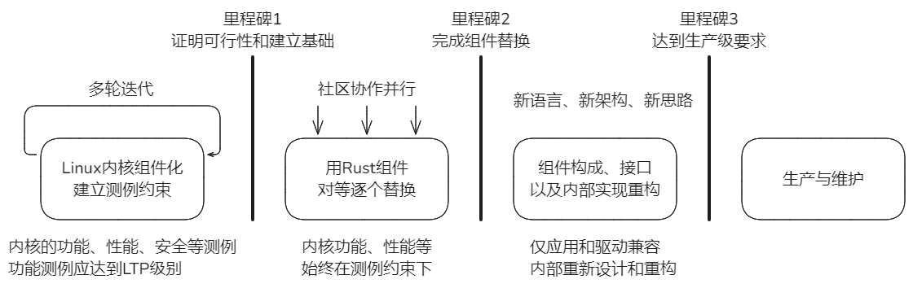
内核组件化工作的长期目标和里程碑
研究渐进式构造宏内核的方法，基于该方法所构建内核的特点：
(1) 抵抗复杂性随规模膨胀的问题。
(2) 有效应对内存问题和并发问题。
(3) 渐进式的、可度量的开发过程，开发维护工作容易分解、验收和合并，且能较好的支持团队协作多人并发。
(4) 直接兼容原始的Linux应用和驱动等模块。
(5) 尽量保留和继承Linux所积累经验。

Slide 4
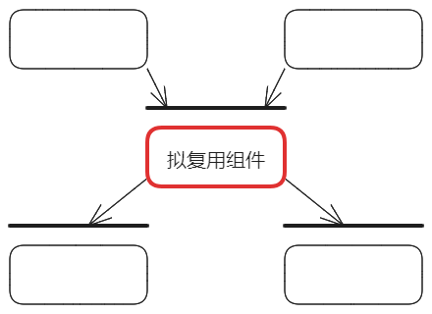
内核组件化工作与ArceOS等项目结合的想法
目前先进行阶段1的工作，进行Linux组件化分解，重点是证明方案的可行性。
阶段1工作内容与ArceOS等项目工作结合的想法如下：
(1) 对Linux分解组件的复用。从数据结构组件等简单组件入手，研究结合机制，扩展组件仓库，可以应用到ArceOS等内核项目中。
(2) 在(1)基础上，研究如何把原始的Linux驱动、文件系统等Linux Modules作为组件，可以被ArceOS等项目使用。解决南向资产兼容问题。
(3) 对比C组件与Rust组件实现机制，分析两种语言在描述能力、安全性等方面的优劣势，在相互自动转化、对比发现问题等方面寻求一些可能方向。
通过Linux组件分解，可以明确调用依赖关系，更主要的是依赖的接口和提供的接口。
在ArceOS中提供必要的依赖接口的实现，就能够支撑拟复用组件的运行。
简单的数据结构型组件通常只需要基础库支持和字节分配器的支持，先从这类入手。
驱动的类别较多，先从相对简单的类别试验。例如serial

Slide 5
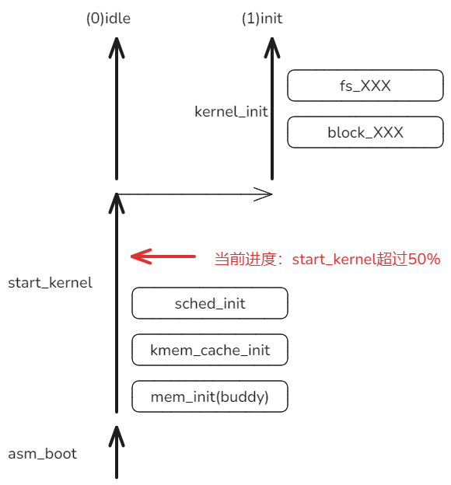
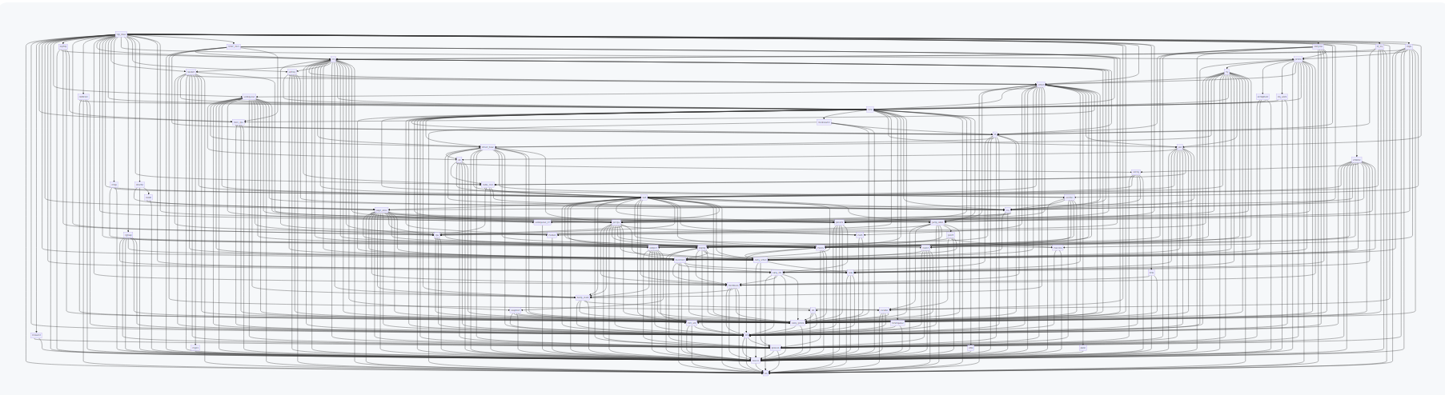
近期目标和当前进度
近期目标：重现Toy cLinux的效果。但是本次是基于riscv defconfig，保留当前架构的下默认内核特性，保证整个启动过程中涉及功能的完整性。其中start_kernel超过50%，近期目标进度超过30%。
Toy cLinux的全部组件数量是50多个
目前分解组件数量已经超过60个，预计达到近期目标时
组件总数可能在150个以上。预计还需要1个月左右时间。

Slide 6
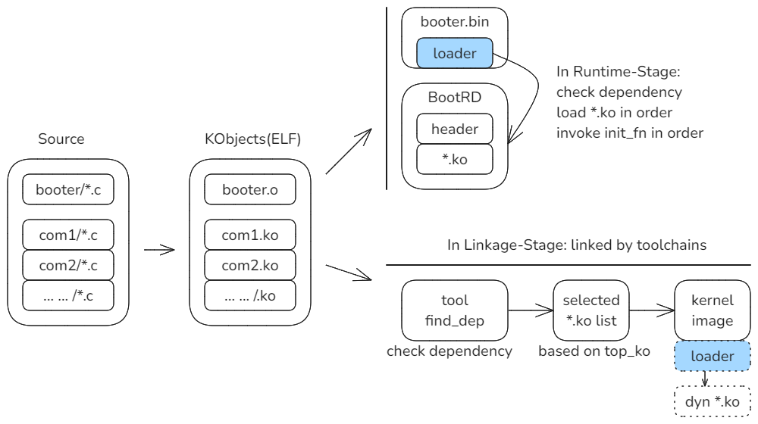
cLinux模式的调整
调整后，组件默认采取静态链接方式，但是仍可支持
动态加载部分组件的功能，即混合式，与Linux一致。
注：暂时没有把loader功能移过来，工作量不大。
调整的原因
1. 尽量与原始Linux的机制保持一致，支持渐进式的迁移
2. 旧模式的实现复杂性相对高，启动速度较慢，但是带来的灵活性意义不大

Slide 7
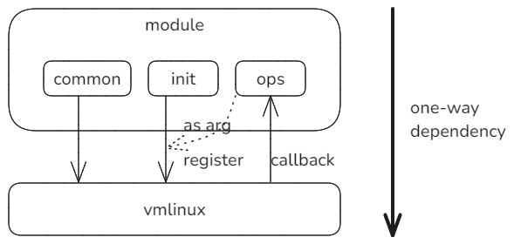
Linux组件化想法的来源
Linux Module是运行时可动态加载的和可选的功能，可以看作是组件，原理上对vmlinux必然是单向依赖关系。
虽然vmlinux不能依赖任何modules，但它往往需要对modules进行调用，这是通过回调机制实现的。
Linux组件化是对modules机制的“泛化”，把原属于vmlinux的内部功能全部分解为modules。
回调机制是达到改目标的最终保障。回调是保底机制，不是最优处理方式，优先考虑其它方式。

Slide 8
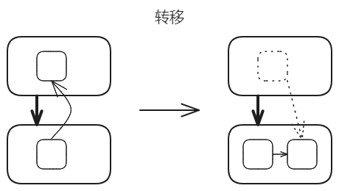
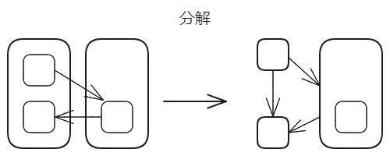
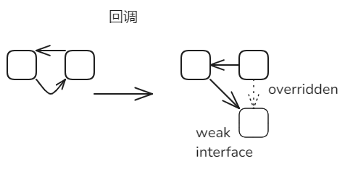
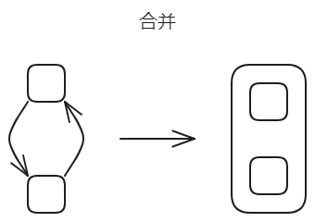
组件分解的四种方式
四种方式：转移、分解、合并、回调，按照优先级逐级降低。
回调是迫不得已的过程性的临时性的手段，需要控制其使用，并尝试逐步降低对其的使用率。

Slide 9
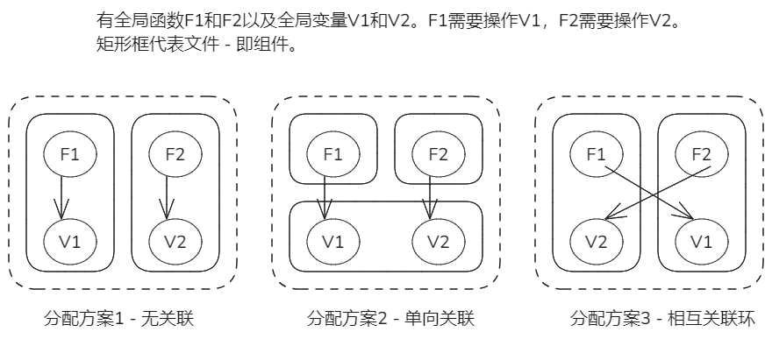
Linux组件化分解过程是对功能的重新分配
把全局函数和全局变量作为功能的最小元素，用圆圈表示。把元素安排到文件中的方式称为分配。
在基础功能元素不变的情况下，最终形成的系统整体功能是等价的；但是不同的组件功能分配方案，会导致组件间耦合关系和程度的区别。
Linux组件化分解的基本思路是：保持基本功能元素本身不变，只是改变它们在组件间的分配关系，以降低组件间耦合。根本上是要求消除环，形成单向依赖。

Slide 10
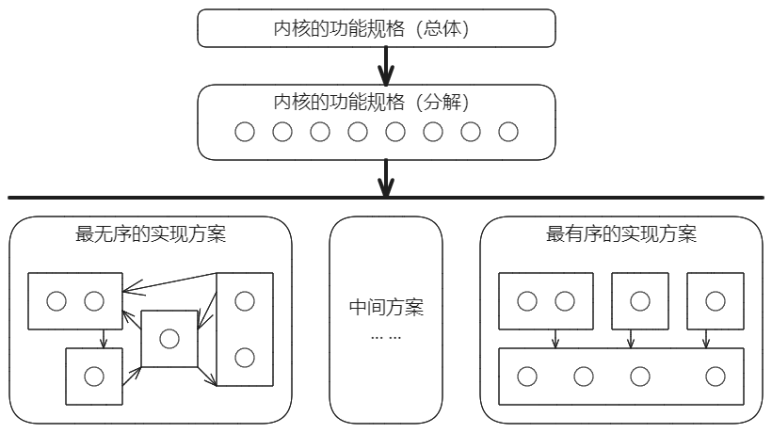
Linux组件化分解 - 实现单向性的可能性
把功能元素分配到目录以及文件的方式在理论上近乎有无限种。虽然最后得到的内核实现虽然总体功能上是一致的，但是在内部耦合性上是差别巨大的。可以用“有序”性来描述。
Linux项目会逐渐趋向最无序的状态，但理论上一定存在最有序的方案：保持元素不变，重现排列组合形成有序。

Slide 11
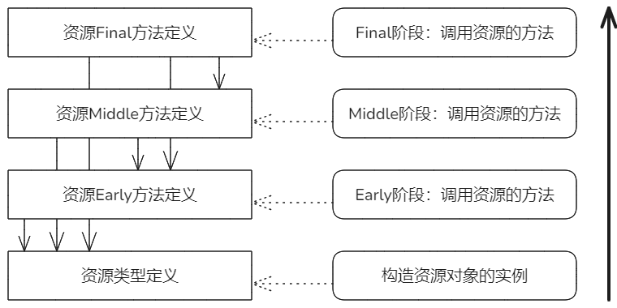
内核的资源化表示
内核可以看作是由一系列相关的资源构成。资源之间关系既包括协作关系，也包括抽象层次间的嵌套关系。
内核过程可以表示为：对资源建立抽象和基于资源进行管理。
每个资源的表示包括资源定义和对资源的操作，其中资源操作可能是多个阶段的。
资源操作分为多个阶段的一个重要原因：资源抽象是逐层建立的，早期信息不足，条件有限，能力有限；
后面逐步的“摇摆式”逐级建立更高层级的抽象管理对象。

Slide 12
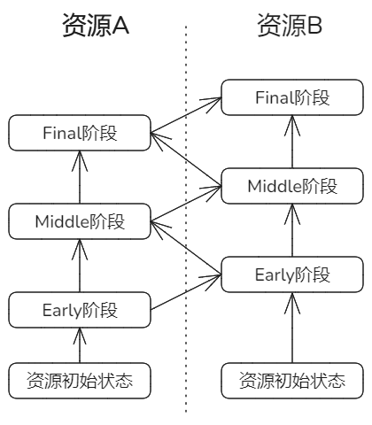
“摇摆式”逐级建立抽象的资源对象
内核启动早期信息不足，各类资源最初都只能建立最初级的抽象，提供最基本和最原始的方法。
随后不同资源之间相互支持，逐级建立起更高层级的抽象，最后直至建立“进程”这一类高级抽象，宏内核的初始化任务也就接近完成。
Linux中earlycon、early阶段调用的parse_dtb和memblock等都是相关的实例。

Slide 13
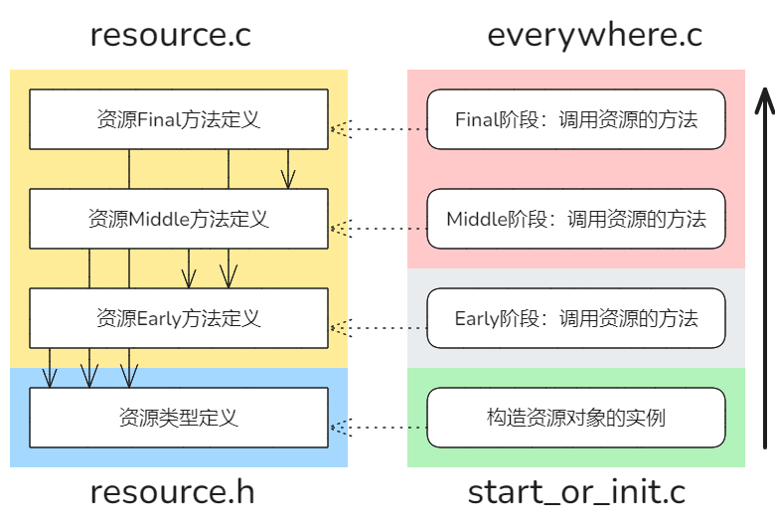
组件分配方案的对照 - 原始Linux方式
引用外部
被外部引用

Slide 14
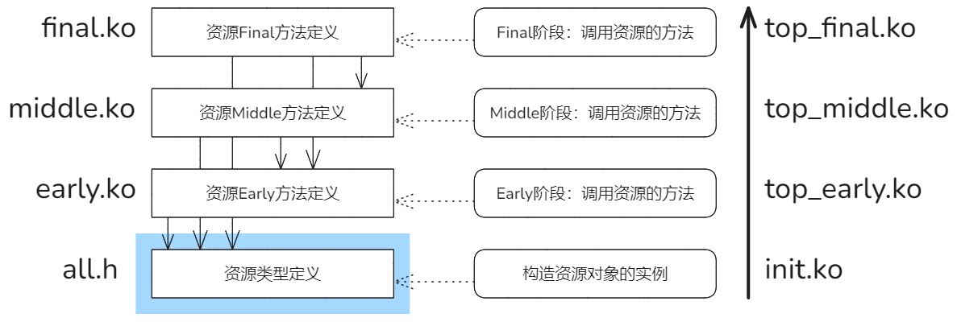
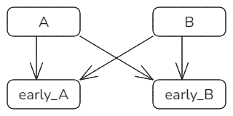
组件分配方案的对照 - cLinux的方案
在Linux中因为功能内聚形成的文件，按照阶段分离，编译后就形成了不同的组件。
由此达成的效果，多个资源组件之间消除了相互依赖。

Slide 15
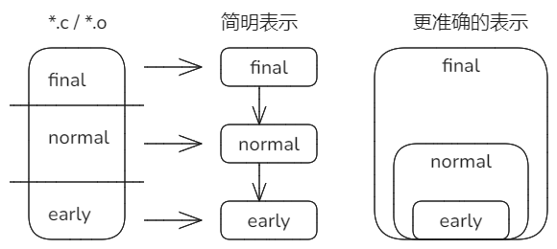
通过实践对Linux组件化后的预想
Linux组件化之后，除了drivers等少数目录，组件总数有可能是对应.o文件的2~3倍。
riscv defconfig产生的*.o总数是1460，刨去drivers中的564个（因为它们都已经是modules）以及其它modules，我们需要分解的原始文件总数大约是800多个，新产生组件总量在2000上下。
另外，按照阶段分解出来的组件之间关系，更准确的表示是包含关系，而非简单的协作依赖。

Slide 16
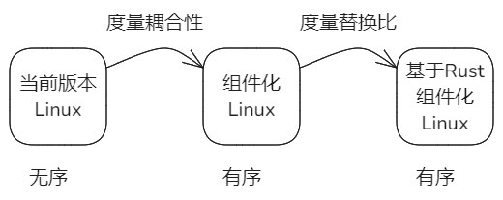
对内核内部耦合性的度量
量化指标：内核“耦合熵” = sum(组件间依赖“环”的长度) / 组件总数
两个关键因素：
1. “环”的数量：数量越多，耦合性越高
2. “环"的长度：长度越长，耦合性越高
对于最”有序“的实现方案，它的“耦合熵”等于0。
渐进式实现宏内核方案的整个过程进度是可以度量的。

Slide 17
对内核内部耦合性的度量 - 与其它方式对比
1. 以改造模块/组件间边界为目的
例如：Ksplit（https://www.usenix.org/conference/osdi22/presentation/huang-yongzhe）
它的分析目标主要在边界形式上，发现不安全的边界交互，替换以安全方式。
而cLinux不关心边界形式，只是需要发现边界的形式。发现后至多是改回调，其实形式保持不变。
2. 发现模块/组件之间的关联紧密性
例如：一些基于”信息熵“概念的检查方法，基于组件边界接口之间传输信息的信息量，可称为“流量”。
但cLinux不关心“流量”，关心的是耦合方面的复杂性。

Slide 18
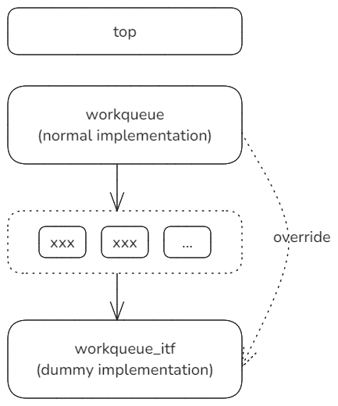
打破“环”的经验 -依赖关系大于协作关系
示例：从slub出现了依赖环
Cyclic chain:
top_linux -> cpu -> of_fdt -> driver_base -> slub -> page_alloc -> workqueue -> idr -> radix_tree -> slub
slub对page_alloc是明显的依赖关系，后者是前者的直接基础和存储来源，但是page_alloc和workqueue之间是个协作关系。page_alloc有个drain_all_pages的方法，是通过建立一个“work”然后委托给workqueue来执行的，这两个机制本身是并列的，利用workqueue对页面分配来说是一个优化机制。因此，从此处切断环是相对合理的。
切断的方式是：引入了一个workqueue_itf，作为注册回调的底座，切断环。
组件workqueue_itf作为回调基础底座，目前的默认实现是panic。下步准备改造成同步机制。即默认以同步方式调用work方法，以支持各个组件的测试。

Slide 19
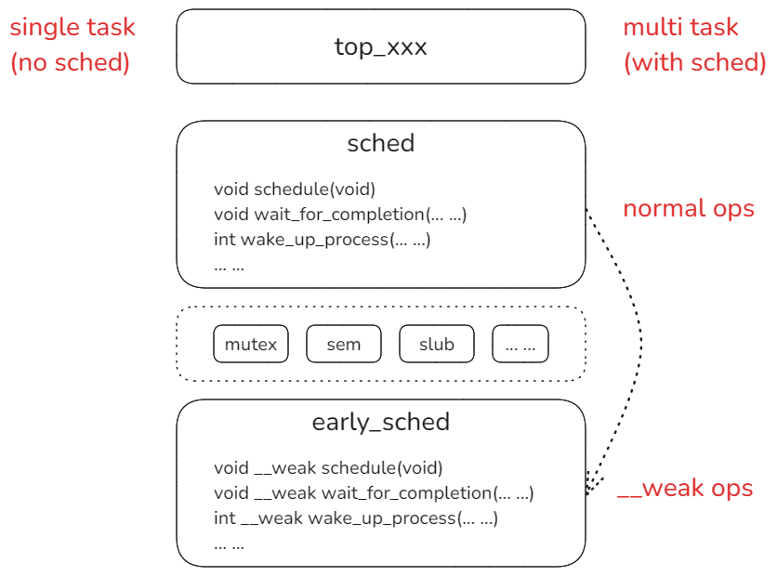
打破“环”的经验 -按照启动阶段多级分解
示例：sched组件按照阶段分为两个组件：
用于单线引导阶段的early_sched和用于并发正式阶段的sched。前者默认存在，支持单任务环境下各个组件的正常运行；后者被选用时，将会覆盖前者，提供正式多任务支持。
默认调度组件early_sched，提供单任务环境的支持。对于wait/sleep类的可能睡眠的函数，其实现就是panic；对于schedule等函数，实现为空。
目前采取保守策略 - 也是panic。
正式调度组件sched就是Linux的现有完整实现。
当top组件选择它时，它会覆盖early_sched。
这样做的意义：
1. 打破sched和大量其它组件之间的相互依赖。
2. 对于组件，可以提供单任务和多任务两种测试运行环境。例如，Linux内核的启动过程几乎都是在单任务环境下，early_sched就可以满足需要。

Slide 20
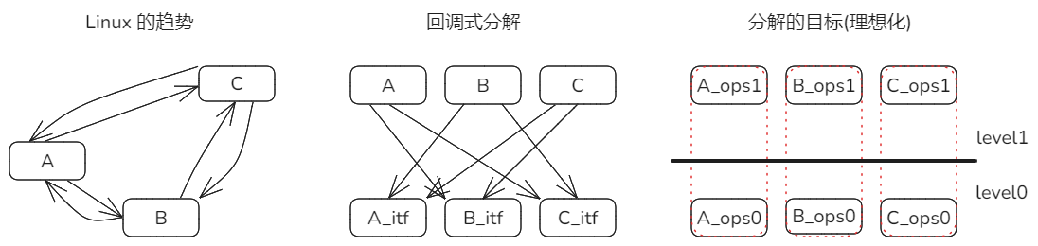
打破“环”的极端想法 - 为所有组件设置基于weak的回调
一种极端的处理方式是，为Linux每个*.o组件公开的函数，都定义一个__weak函数作为回调底座，
效果是全部组件都依赖与底座层，它们之间没有相互之间直接关联，打破了“环”。
这样似乎是一种快速实现组件分解的方式，但它本质上与Linux的原始状态一致，没有解决组件间
复杂的相互关系，无法提供构成上的层次化和单调性，无法为复杂性问题分解提供支持。
组件化分解和单向依赖约束的根本目的：解决内核复杂性问题，包括构造、测试、验证、维护等各方面的复杂性。
解决的根本途径是：基于组件，可以从小到大逐级构建内核系统，构造过程具有单调性。
无论如何复杂的内核系统，它的复杂性被分解在这个单调构造过程的每一步中。

Slide 21
近期目标和当前进度
近期目标：重现Toy cLinux的效果。但是本次是基于riscv defconfig，保留当前架构的下默认内核特性，保证整个启动过程中涉及功能的完整性。Toy cLinux的全部组件数量是50多个。
Linux启动过程
idle(0)
让Linux模块
直接被ArceOS使用
先数据结构型moudles
然后是驱动modules
asm_boot
start_kernel
kernel_init
init(1)
2周
1周
大约2~3周
上周末进展
组件60多个
当前进展
组件100多个
近期目标
重现ToyLinux
但此次功能是完整的
预计组件总数200个

Slide 22
当前进度
到达mount根文件系统这一步，后面主要是加载ELF文件和启动首个应用，预计还需要1周左右能够完成近期目标。然后开始试验在ArceOS中使用原始的Linux Modules作为扩展的组件。
Linux启动过程
idle(0)
让Linux模块
直接被ArceOS使用
先数据结构型moudles
然后是驱动modules
asm_boot
start_kernel
kernel_init
init(1)
2周
1周
大约2~3周
上周末进展
组件100多个
当前进展
组件180多个
近期目标
重现ToyLinux
但此次功能是完整的
预计组件总数200个

Slide 23
当前进度
重现了Toy cLinux。本次保留了riscv默认配置下的功能，基本没有裁剪(仅关闭了eBPF和initramfs)，功能与原始Linux5.9.1是对等的。
Linux启动过程
idle(0)
让Linux模块
直接被ArceOS使用
先数据结构型moudles
然后是驱动modules
asm_boot
start_kernel
kernel_init
init(1)
2周
1周
大约2~3周
上周末进展
组件180多个
mount根文件
系统
已经重现ToyLinux
能够启动用户应用hello
并且已经加载virtio_net
组件总数230个

Slide 24
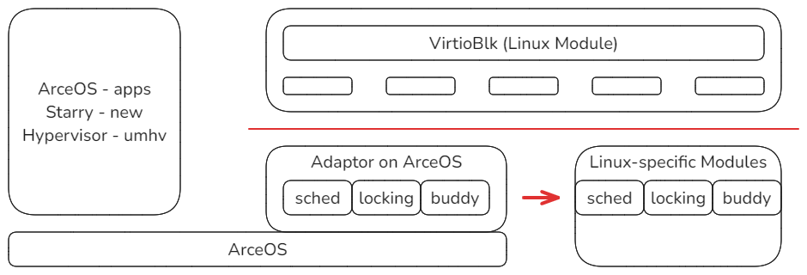
下周计划 - 在ArceOS支持原始的Linux virtio_blk module
在ArceOS扩展出一个Adaptor底座，可以运行原始的Linux Module，近期目标是支持virtio_blk。
就是把Linux的模块“嫁接”到ArceOS上面。
关键问题：解决Linux Modules支撑部分与ArceOS系统的“冲突”，主要是三类冲突，
调度，锁和页分配器。
预期时间：2周达到运行起来的目标。
适当的截面

Slide 25
Linux virtio_blk module的依赖关系
VirtioBlk直接依赖的下级组件有16个，每个组件提供几个到几十个的公开函数，理论上只要ArceOS能够功能对等
平替这些组件，就能够把Linux原始virtioblk module引入进来。但实际需要考虑两点：
1. 冲突的支撑部分，必须替换，目前识别的三类，sched、locking和buddy页分配器。
2. 考虑较小的横截面工作量。
[2025-03-07T02:38:20Z INFO find_dep] virtio_blk -> virtio:register_virtio_driver
[2025-03-07T02:38:20Z INFO find_dep] virtio_blk -> genhd:set_disk_ro
[2025-03-07T02:38:20Z INFO find_dep] virtio_blk -> idr:ida_alloc_range
[2025-03-07T02:38:20Z INFO find_dep] virtio_blk -> workqueue_itf:alloc_workqueue
[2025-03-07T02:38:20Z INFO find_dep] virtio_blk -> block:blk_get_request
[2025-03-07T02:38:20Z INFO find_dep] virtio_blk -> params:param_ops_uint
[2025-03-07T02:38:20Z INFO find_dep] virtio_blk -> lib:memmove
[2025-03-07T02:38:20Z INFO find_dep] virtio_blk -> mm_util:kfree
[2025-03-07T02:38:20Z INFO find_dep] virtio_blk -> scatterlist:sg_init_one
[2025-03-07T02:38:20Z INFO find_dep] virtio_blk -> spinlock:_raw_spin_lock_irqsave
[2025-03-07T02:38:20Z INFO find_dep] virtio_blk -> booter:va_pa_offset
[2025-03-07T02:38:20Z INFO find_dep] virtio_blk -> driver_base:_dev_err
[2025-03-07T02:38:20Z INFO find_dep] virtio_blk -> string_helpers:string_get_size
[2025-03-07T02:38:20Z INFO find_dep] virtio_blk -> mutex:mutex_lock
[2025-03-07T02:38:20Z INFO find_dep] virtio_blk -> early_sched:__might_sleep
[2025-03-07T02:38:20Z INFO find_dep] virtio_blk -> memblock:mem_map

Slide 26
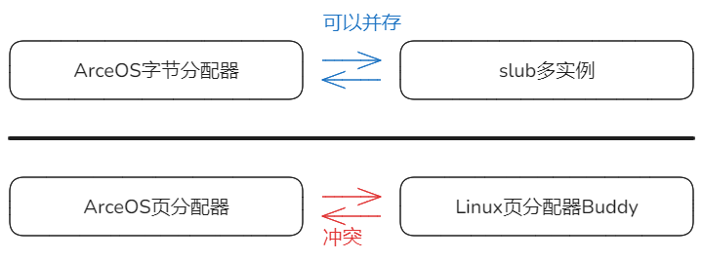
内存管理层面的冲突部分
正常情况下，每个系统中只能有一个页分配器，需要平替。
但字节分配器（内存缓冲层）本身就是多实例，增加Linux Slub不冲突。
所以内存部分应该只需要处理页分配器这一层。

Slide 27
调度层面和锁方面的冲突部分
调度层面主要指Linux 中的schedule()直接调度及其高级封装，例如wait、mutex之类间接触发的调度。在ArceOS中对应yield()以及相应的高级操作。
锁是跟多线并发关联的部分，为保证互斥，需要统一。主要包括自旋锁和睡眠锁等。
此外percpu可能是需要考虑的部分。

Slide 28
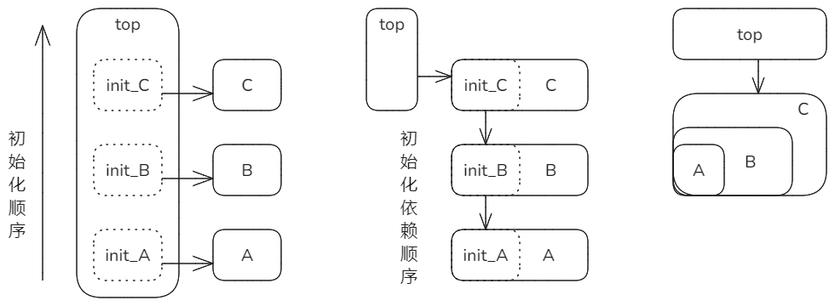
cLinux目前的两种组织方式
Legacy：对Linux的兼容
预想的未来主要方式
符合逐级嵌套构建内核的需要
符合内核进化的需要
目前为保持与Linux Kernel的功能一致性

Slide 29
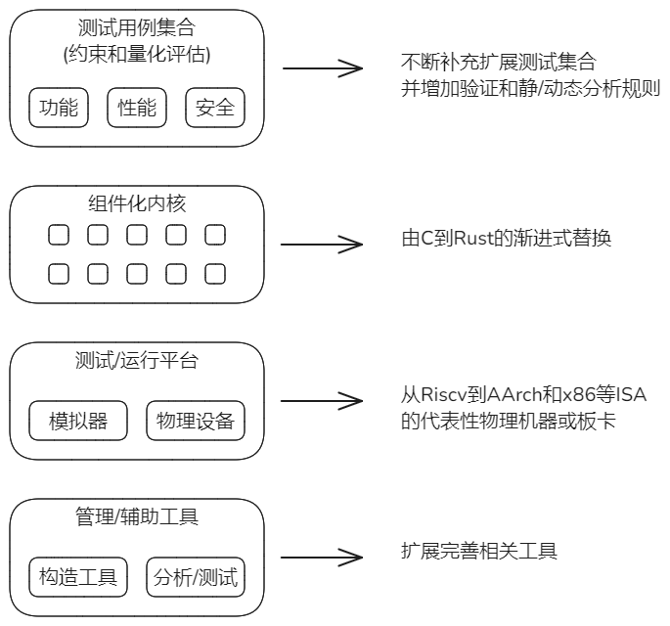
长远目标的四条并行任务线
自始至终约束和保持
内核的特性；
量化评估改进/倒退
主线是组件化内核的渐进式替换。
1) 进度可见，有利于工程心理
2) 方便于任务分解/合并，有利于团队并行协作
重点：基于内核进化
的多态内核自动构建

Slide 30
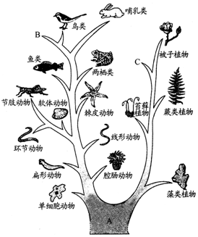
想法 - 内核自动迭代演化和选择 - 动机
1. 目前cLinux包含的组件已经超过200个，预计很快会突破500+。带来人工管理上的复杂性。
2. 将来会有很多相互替换的组件存在，即接口相同，内部实现不同的组件同时存在组件仓库中。
例如slub/slab/slob，rbtree/wavl等。意味着：实现同功能的内核，可能存在多种组合方案。对它们之间的功能、性能等方面的量化的对比评估是必要的。
3. 对于构造多种形态内核，找到满足需求的最小化组件集合的效率问题。
monolithic
hypervisor
microkernel
环境因素
自然选择
生物多样性
场景需求
评测选择
内核多样性
unikernel1
unikernel2
穷举所有可能
和自动筛选
booter

Slide 31
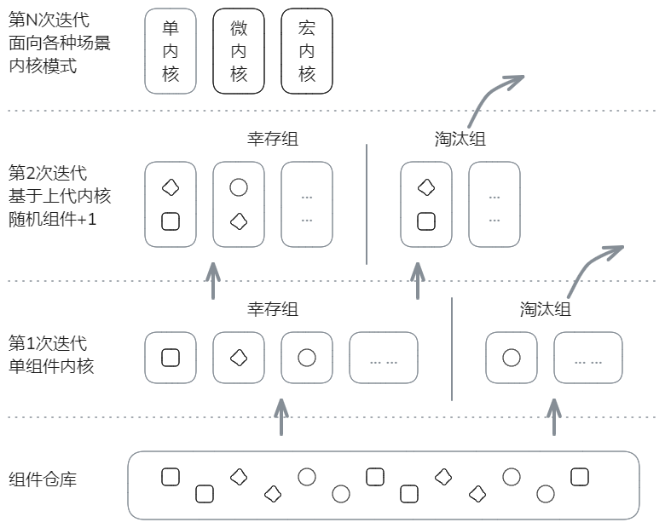
组件化构造内核的一个想法 - 内核自动迭代演化和选择
基本原理：
基于组件仓库，让内核自动迭代，每轮随机+1组件，符合环境生存条件的保留，作为下轮迭代的基础。
生存条件(幸存/淘汰原则)：
0) 目标环境：体系结构和平台
1) 能够构造出来(能/否)
2) 能够运行起来(能/否)
3) 能够通过测试或验证(通过率权值)
终止结果：
所有迭代轮次幸存的内核总和，取决于生存条件。如果组件仓库特性丰富，在条件宽松时(条件1和2)，能够同时得到所有可能的Unikernel、宏/微内核以及Hypervisors等各种模式。

Slide 32
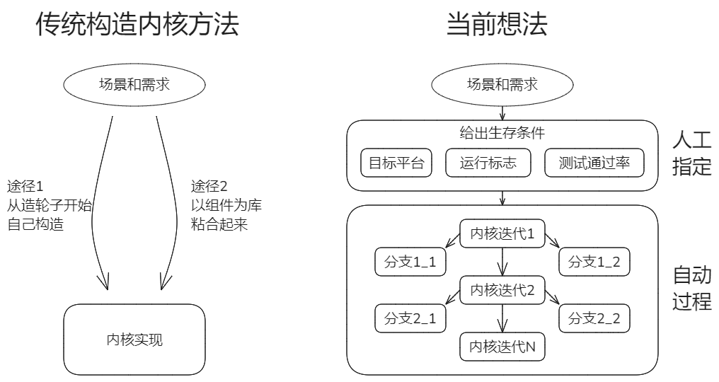
该想法与内核传统构造方法的区别
根据当前想法：人工指定生存条件之后，后续是工具自动完成的内核迭代演进过程；并且最终获得的可能是一组内核，它们的测试通过率权值可能不同，以此作为备选的参考。

Slide 33
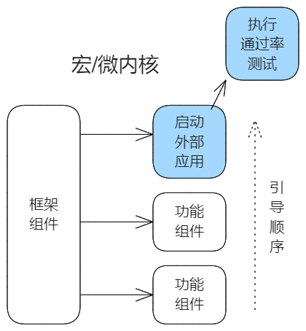
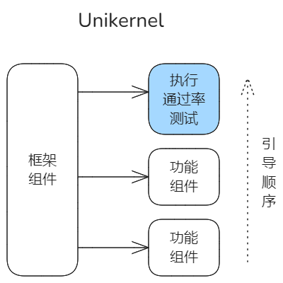
可行性分析 - 自动评估筛选的方案
框架组件最后会调用一个特殊组件(应用/Guest)，它负责执行测试用例集合，产生通过率。
测试用例集合反映了目标内核的需求；
预先给出测试通过率标准，用于自动过滤候选内核，不符合标准的自动淘汰。

Slide 34
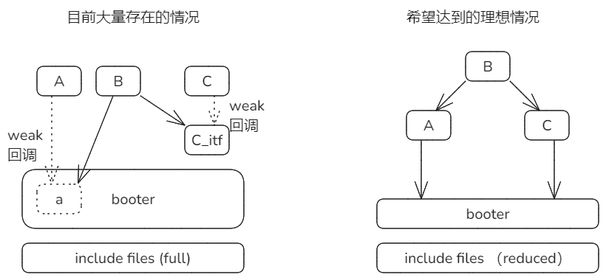
组件分解目前的状态
当前存在大量基于weak的回调，将来希望尽量消除，尽量是单纯的依赖关系。
当前把include目录的所有文件作为一个底层组件，将来需要精简它，尽量把结构定义和宏定义分配到
具体相关的结构里面。

Slide 35
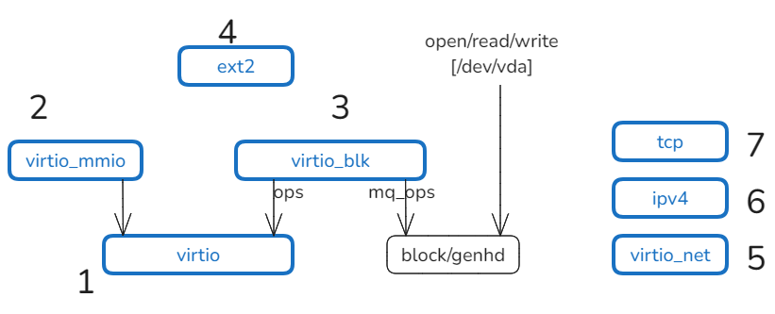
近期计划
在ArceOS上支持virtio/virtio_blk/virtio_mmio/ext2/virtio_net这些原始Linux modules的引入和运行。
预期3月底完成前三个。

Slide 36
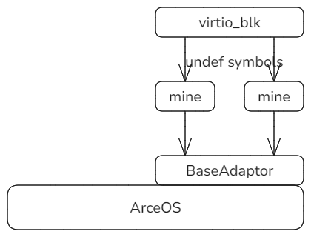
当前进度
试验了两条路线：1）先建立相对“干净”的组件间单向依赖，适当的横截面上完成替换
2）直接引入linux module，给所有undef symbols一个缺省实现 - panic，称为“埋雷”。
踩到的才实现。
第一种稳妥，但是进展较慢。目前改为第二种，以验证可行性为主。
路线2 - 踩地雷的方式
路线1 - 在适当的横截面上完成替换
适当的截面

Slide 37
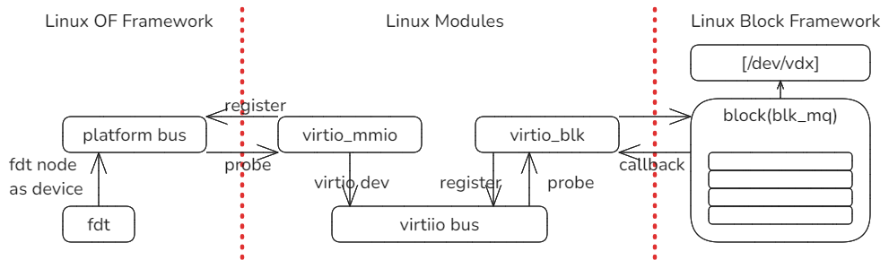
当前进度 - 在ArceOS直接运行Linux VirtioBlk试验路径已通
在原始的Linux框架上，划出两条分隔线，保持中间部分三个Linux Modules不变，左右两部分由ArceOS扩展的底座进行支撑，目前都是临时性的试验代码，可以对块设备完成一次读请求。
试验代码1
把virtio_blk在fdt中对应的
fdt node通过probe传入
试验代码2
接受virtio_blk注册的gendisk
通过queue_rq向它发读请求
并检查读取的内容

Slide 38
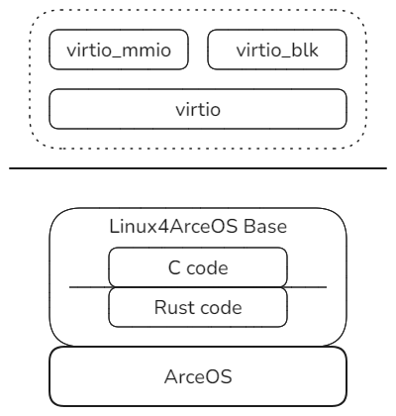
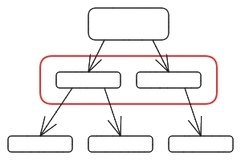
目前的局限和后面的计划
当前的基本架构
当前试验局限性：
1. ArceOS不支持Plic，考虑引入Linux irq-sifive-plic module
2. Linux4ArceOS Base对Linux原始modules的接口简化和规范化
3. 加入针对块设备的各种用例，加强测试
4. 进一步支持Linux Ext2等原始modules
5. 支持ArceOS BlockTrait，从而支持ArceOS原始的FileSystems
目前采取的是第2条路线，存在的风险：
接口边界
从virtioblk等modules
直接依赖层次分割，
没有仔细分析更下层的隐晦的相互关系 (时间关系)

Slide 39
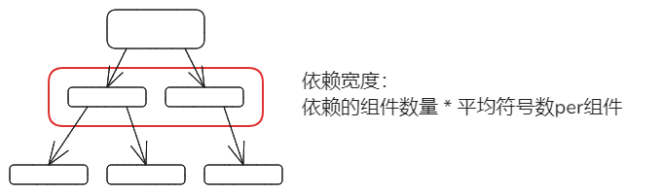
缩小组件粒度的目的
1. 有利于减少“环”，建立更纯粹的单向依赖关系
2. 减小“依赖宽度”
对于Toy cLinux，估计依赖宽度大约是8 * 8；
而目前拆分后的状态：依赖宽度大约12 * 10左右;

Slide 40
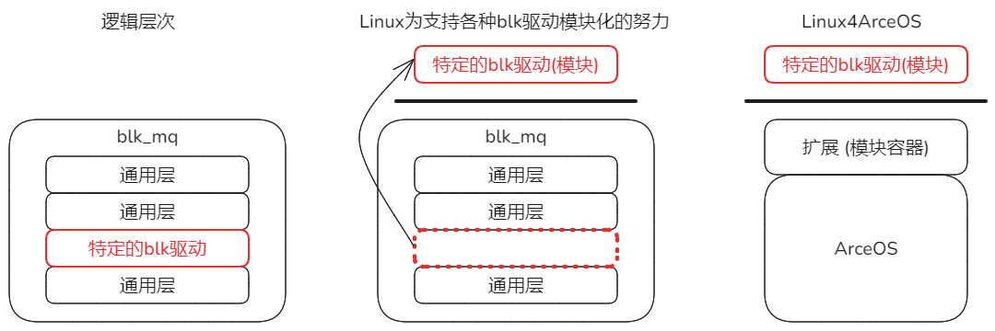
切断与Linux原始环境的关联的挑战

Slide 41
陈老师提出的问题
1. 在构造方式上，组件化内核相对Linux内核有什么优势？
内核开发的主要挑战：随着内核规模的扩大，复杂性将快速上升，最后会超出人类掌控的极限。
软件工程方法，开源社区组织形式等，所能发挥的作用是有效但也有限的。
基于组件的内核构造方法，核心思想是基于组件分解内核本身构成的复杂性和构造过程的复杂性。
从内核本身构成来看，组件化方法把内核看作是从小到大，逐级嵌套而构成的系统，每一级系统都是在稍小一级系统的基础上的增量，增量的表现形式是一到几个组件。
从内核构造过程来看，复杂内核的构造过程看作是一系列连续的、迭代式的构造阶段，每个阶段都能够在上一阶段成果的基础上构造出一个更高级的内核，并且每一阶段构造出的内核是可运行、可测试验证的。
综上两方面，基于嵌套的构成方式和迭代的构造过程，可以把复杂性分解到足够小的粒度上，成为一系列简单问题，便于单独研究分析和定位问题。
2. 组件化构造内核方法体现优势的条件？
内核规模达到一定程度后，组件化方法会逐级体现出优势，而且规模越大，相对优势就越明显。
而当规模较小时，组件化方法不只是优势不明显，而且还有可能为组件化准备条件而付出额外代价。
具体的边界受很多因素影响，一般估计，100,000+可能是边界。

Slide 42
何为复杂性？复杂的后果（解决的意义）？
复杂性是个笼统的词，先尝试准确阐述清楚复杂性的一个方面，再将其量化。
通常说的复杂的意思，某个问题对于人来说，发现构成该问题的要素之间相互的关联关系很多，相互影响的条件和机制众多，导致人很难理解把握问题的本质核心和发展变化规律。
因此，这里的“复杂性”不等同于算法上的“复杂性”。
办法：对Linux的开发过程进行分析，从中发现复杂性的一个方面，尽量阐述清楚，再量化。
Linux的开发过程：对commit的提交、审核、合并的过程。
1. 贡献者提交一个commit，它应该是完整的和最小化，即具有原子性。
2. 围绕该commit所进行的一系列交互过程(在贡献者和维护者之间的反复交互)，有两个焦点问题：
问题1： 提交的有效性，对Linux是否有价值有意义有必要以及代价合理。前期重点。
问题2： 提交的可靠性，对整个系统鲁棒性的影响。尽量避免引入Bug。后期重点。
我们关注的是第2个问题。贡献者如何说明和证明可靠性，维护者如何确认可靠性。
3. 说明、证明这一点的关键基础是该commit对整个系统的影响范围有多大。
双方主要在该commit可能的影响范围(潜在的破坏范围)内，讨论、检查、测试和验证该commit对系统的影响，所以这个影响范围的判断是一个关键，关系到工作量、工作难度和潜在风险程度。
4. 判断commit影响的准确性主要靠参与者的经验直觉。没有听说过有现实采用的辅助工具帮助完成。
5. 发现一点：判断commit对内核系统的影响范围是复杂的，随着Linux内核系统的发展演进，该复杂性不断升高。复杂性升高后果是，审核难度增大，周期变长，判断失误导致的隐患越来越多而导致内核可靠性下降，最终必然突破人类的掌控能力上限，内核面临废弃的问题。

Slide 43
复杂性的一个具体方面 - 判断commit的影响范围
以具体示例归纳总结一下：
一个内核维护者，对于贡献者的commit，需要判断两方面：一是符合本项目的定位和原则，对发展有利；二是避免其对本项目的破坏性。对于第二点，首要前提是判断该commit的潜在影响范围，然后据此决定审核代码的重点范围和测试的重点方向，然后把有限的资源进行相对准确高效的投放。但是判断commit潜在影响范围的手段主要是靠人的直觉经验，这个不仅不可靠，并且效率低。考虑工具的支持，包括两个方面：第一是提供对commit影响范围的直观展示，二是量化工具。
重点是量化工具，能够衡量内核系统加入新的commit时，影响范围的大小。量化指标不是针对某一种或某一个commit，而是反映内核系统的情况。给量化指标起名，比较接近的词汇是“耦合性”。
举例：内核A和B具有相同的对外功能、性能、安全性等表现，但由于内部设计的不同，当同样的commit被提交时，受影响的C文件范围可能不同，维护者需要考虑纳入的工作范围不同，同时可能涉及审核的维护者小组数量不同，最终导致审核过程的工作量、难度和审查效果产生明显的差异。

Slide 44
Linux内核的开发方式
贡献者和维护者
影响扩散
如果判断影响扩展的范围
挑战：
1. C文件不是组件，没有清晰明确的接口边界
2. 人工判断扩散方向和范围是凭经验和直觉
2. 有没有自动测试工具，能够分析出修改点引起的扩散方向和范围，并以此为依据指导自己测试用例的产生
指标：扩散角度 * 扩散半径

Slide 45
3月28日报告

Slide 46
陈老师提出的问题
1. 在构造方式上，组件化内核相对Linux内核有什么优势？
2. 组件化构造内核方法体现优势的条件？
3. 如何以量化的方式体现组件化方法相对Linux构造方法的优势？如果是复杂性方面，那么要给出一个适合内核领域的度量复杂性的指标和方法。
4. 单向依赖等组件化方式是否过于理想化？是否具有实用价值？

Slide 47
针对这些问题的分析和想法
1. 在构造方式上，组件化内核相对Linux内核有什么优势？
内核开发的主要挑战：随着内核规模的扩大，复杂性将快速上升，最后会超出人类掌控的极限。
软件工程方法，开源社区组织形式等，所能发挥的作用是有效但也有限的。
基于组件的内核构造方法，核心思想是基于组件分解内核本身构成的复杂性和构造过程的复杂性。
从内核本身构成来看，组件化方法把内核看作是从小到大，逐级嵌套而构成的系统，每一级系统都是在稍小一级系统的基础上的增量，增量的表现形式是一到几个组件。
从内核构造过程来看，复杂内核的构造过程看作是一系列连续的、迭代式的构造阶段，每个阶段都能够在上一阶段成果的基础上构造出一个更高级的内核，并且每一阶段构造出的内核是可运行、可测试验证的。
综上两方面，基于嵌套的构成方式和迭代的构造过程，可以把复杂性分解到足够小的粒度上，成为一系列简单问题，便于单独研究分析和定位问题。
2. 组件化构造内核方法体现优势的条件？
内核规模达到一定程度后，组件化方法会逐级体现出优势，而且规模越大，相对优势就越明显。
而当规模较小时，组件化方法不只是优势不明显，而且还有可能为组件化准备条件而付出额外代价。
具体的边界受很多因素影响，一般估计，100,000+可能是边界。

Slide 48
何为复杂性？复杂的后果（解决的意义）？
复杂性是个笼统的词，先尝试准确阐述清楚复杂性的一个方面，再将其量化。
通常说的复杂的意思，某个问题对于人来说，发现构成该问题的要素之间相互的关联关系很多，相互影响的条件和机制众多，导致人很难理解把握问题的本质核心和发展变化规律。
因此，这里的“复杂性”不等同于算法上的“复杂性”。
办法：对Linux的开发过程进行分析，从中发现复杂性的一个方面，尽量阐述清楚，再量化。
Linux的开发过程：对commit的提交、审核、合并的过程。
1. 贡献者提交一个commit，它应该是完整的和最小化，即具有原子性。
2. 围绕该commit所进行的一系列交互过程(在贡献者和维护者之间的反复交互)，有两个焦点问题：
问题1： 提交的有效性，对Linux是否有价值有意义有必要以及代价合理。前期重点。
问题2： 提交的可靠性，对整个系统鲁棒性的影响。尽量避免引入Bug。后期重点。
我们关注的是第2个问题。贡献者如何说明和证明可靠性，维护者如何确认可靠性。
3. 说明、证明这一点的关键基础是该commit对整个系统的影响范围有多大。
双方主要在该commit可能的影响范围(潜在的破坏范围)内，讨论、检查、测试和验证该commit对系统的影响，所以这个影响范围的判断是一个关键，关系到工作量、工作难度和潜在风险程度。
4. 判断commit影响的准确性主要靠参与者的经验直觉。没有听说过有现实采用的辅助工具帮助完成。
5. 发现一点：判断commit对内核系统的影响范围是复杂的，随着Linux内核系统的发展演进，该复杂性不断升高。复杂性升高后果是，审核难度增大，周期变长，判断失误导致的隐患越来越多而导致内核可靠性下降，最终必然突破人类的掌控能力上限，内核面临废弃的问题。

Slide 49
复杂性的一个具体方面 - 判断commit的影响范围
以具体示例归纳总结一下：
一个内核维护者，对于贡献者的commit，需要判断两方面：一是符合本项目的定位和原则，对发展有利；二是避免其对本项目的破坏性。对于第二点，首要前提是判断该commit的潜在影响范围，然后据此决定审核代码的重点范围和测试的重点方向，然后把有限的资源进行相对准确高效的投放。但是判断commit潜在影响范围的手段主要是靠人的直觉经验，这个不仅不可靠，并且效率低。考虑工具的支持，包括两个方面：第一是提供对commit影响范围的直观展示，二是量化工具。
重点是量化工具，能够衡量内核系统加入新的commit时，影响范围的大小。量化指标不是针对某一种或某一个commit，而是反映内核系统的情况。给量化指标起名，比较接近的词汇是“耦合性”。
举例：内核A和B具有相同的对外功能、性能、安全性等表现，但由于内部设计的不同，当同样的commit被提交时，受影响的C文件范围可能不同，维护者需要考虑纳入的工作范围不同，同时可能涉及审核的维护者小组数量不同，最终导致审核过程的工作量、难度和审查效果产生明显的差异。

Slide 50
Linux内核的开发方式
贡献者和维护者
影响扩散
如果判断影响扩展的范围
挑战：
1. C文件不是组件，没有清晰明确的接口边界
2. 人工判断扩散方向和范围是凭经验和直觉
2. 有没有自动测试工具，能够分析出修改点引起的扩散方向和范围，并以此为依据指导自己测试用例的产生
指标：扩散角度 * 扩散半径

Slide 51
内核复杂性的量化指标 - 扩散性 - 基本分析
基于“扩散扇形”建立一个指标，反映当对一个域进行修改时，对系统产生的扩散性影响，
进而以此指标反映内核构造和维护上的复杂性。
分析分两级：域和元素
关系分两级：域内关系和域间关系
元素：全局变量和函数
域：分别可以是
域Domain
域Domain
元素
element
元素
element
元素
element
元素
element
源文件*.c
目标文件*.o
组件文件*.ko
元素
element
元素
element
引入域这个概念目的：
指标更通用，将来可以在不同层次应用

Slide 52
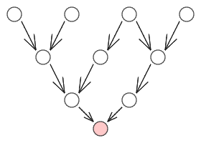
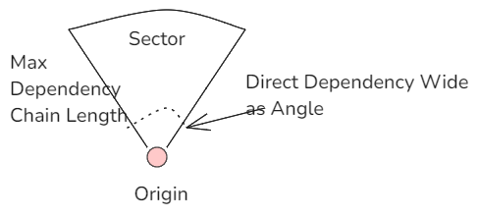

内核复杂性的量化指标 - 扩散性 - 扩散扇形
基于“扩散扇形”建立一个指标，反映当对一个域进行修改时，对系统产生的扩散性影响，
进而以此指标反映内核构造和维护上的复杂性。
Diffusion Indicator = (#Elements / #Domains) * [ (DW / #TotalDomains) * DL]
量化实施手段
在目标文件*.o
基于ELF文件
Undef和SymTab
指数越小 -》扩散性越小 -》构造和维护内核的复杂度越低

Slide 53
内核复杂性的量化指标 - 理论分析
对一些极端情况进行分析，看指标是否合理。
1. 全部元素集中于一个文件内：指数 = 元素总数
2. 每个元素独占一个文件：元素总数等于域总数
取决于域之间的依赖关系（*.o之间关系）
2.1情况：域总数的倒数
2.2情况：小于1 但是> 2.1
2.n情况：（域总数 + 1)/2

Slide 54
第一轮试验：对全局应用平均值的试验结果
公式：DI = (E / D) * (ADW / D) * ADL
version | domains | elements | e/d | adw | adl | di
linux-5.8.1 | 1500 | 52371 | 34.91 | 12.99 | 395.04 | 119.42
linux-5.9.1 | 1515 | 52947 | 34.95 | 14.14 | 399.15 | 130.16
linux-5.11.1 | 1607 | 54681 | 34.03 | 13.93 | 381.59 | 112.57
linux-5.13.1 | 1631 | 55806 | 34.22 | 13.35 | 426.58 | 119.45
linux-5.15.1 | 1636 | 57069 | 34.88 | 13.52 | 442.67 | 127.64
linux-5.17.1 | 2507 | 79106 | 31.55 | 11.34 | 360.33 | 51.44
linux-5.19.1 | 2587 | 82394 | 31.85 | 11.44 | 433.82 | 61.10
linux-6.1.1 | 3037 | 103302 | 34.01 | 11.93 | 376.48 | 50.31
adl
结果不符合预期。
初步分析原因：数据采用了三个平均值，掩盖了实际情况。
Origin
adw

Slide 55
第一轮试验：对全局应用平均值的试验结果(图示)
结果不符合预期。

Slide 56
第二轮试验：对一些典型文件采样试验
lib/bitmap.o
mm/page_alloc.o
mm/slab_common.o
kernel/sched/core
block/blk-core
net/socket
drivers/block/virtio_blk

Slide 57
lib/bitmap试验结果
version | domains | elements | e/d | dw | dl | di
linux-5.8.1 | 1384 | 51594 | 37.28 | 36.00 | 599.00 | 535.92
linux-5.9.1 | 1405 | 52224 | 37.17 | 36.00 | 556.00 | 491.09
linux-5.11.1 | 1469 | 53722 | 36.57 | 40.00 | 539.00 | 490.64
linux-5.13.1 | 1493 | 54841 | 36.73 | 42.00 | 621.00 | 587.40
linux-5.15.1 | 1502 | 56130 | 37.37 | 44.00 | 630.00 | 633.19
linux-5.17.1 | 2322 | 77870 | 33.54 | 47.00 | 509.00 | 320.01
linux-5.19.1 | 2390 | 81163 | 33.96 | 49.00 | 686.00 | 441.25
linux-6.1.1 | 2809 | 101847 | 36.26 | 105.00 | 694.00 | 869.96
dl
Origin
dw

Slide 58
block/block-core试验结果
version | domains | elements | e/d | adw | adl | di
linux-5.8.1 | 1384 | 51594 | 37.28 | 49.00 | 728.00 | 886.54
linux-5.9.1 | 1405 | 52224 | 37.17 | 50.00 | 654.00 | 802.29
linux-5.11.1 | 1469 | 53722 | 36.57 | 50.00 | 680.00 | 773.74
linux-5.13.1 | 1493 | 54841 | 36.73 | 50.00 | 746.00 | 840.04
linux-5.15.1 | 1502 | 56130 | 37.37 | 55.00 | 789.00 | 991.25
linux-5.17.1 | 2322 | 77870 | 33.54 | 50.00 | 666.00 | 445.45
linux-5.19.1 | 2390 | 81163 | 33.96 | 54.00 | 621.00 | 440.20
linux-6.1.1 | 2809 | 101847 | 36.26 | 76.00 | 756.00 | 685.94

Slide 59
kernel/sched/core试验结果
version | domains | elements | e/d | adw | adl | di
linux-5.8.1 | 1384 | 51594 | 37.28 | 335.00 | 623.00 | 5186.86
linux-5.9.1 | 1405 | 52224 | 37.17 | 340.00 | 549.00 | 4579.65
linux-5.11.1 | 1469 | 53722 | 36.57 | 346.00 | 566.00 | 4456.63
linux-5.13.1 | 1493 | 54841 | 36.73 | 348.00 | 660.00 | 5172.67
linux-5.15.1 | 1502 | 56130 | 37.37 | 355.00 | 660.00 | 5351.98
linux-5.17.1 | 2322 | 77870 | 33.54 | 379.00 | 539.00 | 2732.63
linux-5.19.1 | 2390 | 81163 | 33.96 | 379.00 | 684.00 | 3402.98
linux-6.1.1 | 2809 | 101847 | 36.26 | 465.00 | 691.00 | 3836.04

Slide 60
mm/page_alloc试验结果
version | domains | elements | e/d | adw | adl | di
linux-5.8.1 | 1384 | 51594 | 37.28 | 122.00 | 609.00 | 1846.50
linux-5.9.1 | 1405 | 52224 | 37.17 | 125.00 | 602.00 | 1846.24
linux-5.11.1 | 1469 | 53722 | 36.57 | 131.00 | 664.00 | 1979.49
linux-5.13.1 | 1493 | 54841 | 36.73 | 129.00 | 643.00 | 1868.07
linux-5.15.1 | 1502 | 56130 | 37.37 | 133.00 | 687.00 | 2087.13
linux-5.17.1 | 2322 | 77870 | 33.54 | 144.00 | 578.00 | 1113.38
linux-5.19.1 | 2390 | 81163 | 33.96 | 149.00 | 762.00 | 1490.41
linux-6.1.1 | 2809 | 101847 | 36.26 | 185.00 | 750.00 | 1656.47

Slide 61
mm/slab_common试验结果
version | domains | elements | e/d | adw | adl | di
linux-5.8.1 | 1384 | 51594 | 37.28 | 546.00 | 621.00 | 8426.67
linux-5.9.1 | 1405 | 52224 | 37.17 | 550.00 | 567.00 | 7651.15
linux-5.11.1 | 1469 | 53722 | 36.57 | 560.00 | 576.00 | 7340.49
linux-5.13.1 | 1493 | 54841 | 36.73 | 567.00 | 632.00 | 8070.34
linux-5.15.1 | 1502 | 56130 | 37.37 | 568.00 | 652.00 | 8459.36
linux-5.17.1 | 2322 | 77870 | 33.54 | 795.00 | 519.00 | 5519.35
linux-5.19.1 | 2390 | 81163 | 33.96 | 825.00 | 682.00 | 7385.88
linux-6.1.1 | 2809 | 101847 | 36.26 | 1267.00 | 689.00 | 10421.92

Slide 62
net/socket试验结果
version | domains | elements | e/d | adw | adl | di
linux-5.8.1 | 1384 | 51594 | 37.28 | 41.00 | 533.00 | 543.10
linux-5.9.1 | 1405 | 52224 | 37.17 | 40.00 | 509.00 | 499.53
linux-5.11.1 | 1469 | 53722 | 36.57 | 41.00 | 704.00 | 656.86
linux-5.13.1 | 1493 | 54841 | 36.73 | 43.00 | 778.00 | 753.42
linux-5.15.1 | 1502 | 56130 | 37.37 | 45.00 | 763.00 | 784.29
linux-5.17.1 | 2322 | 77870 | 33.54 | 45.00 | 648.00 | 390.07
linux-5.19.1 | 2390 | 81163 | 33.96 | 43.00 | 822.00 | 463.99
linux-6.1.1 | 2809 | 101847 | 36.26 | 55.00 | 561.00 | 368.36
该抽样结果异常。

Slide 63
drivers/block/virtio_blk试验结果
version | domains | elements | e/d | adw | adl | di
linux-5.8.1 | 1 | 49 | 49.00 | 0.00 | 1.00 | 0.00
linux-5.9.1 | 1 | 49 | 49.00 | 0.00 | 1.00 | 0.00
linux-5.11.1 | 1 | 48 | 48.00 | 0.00 | 1.00 | 0.00
linux-5.13.1 | 1 | 48 | 48.00 | 0.00 | 1.00 | 0.00
linux-5.15.1 | 1 | 49 | 49.00 | 0.00 | 1.00 | 0.00
linux-5.17.1 | 1 | 53 | 53.00 | 0.00 | 1.00 | 0.00
linux-5.19.1 | 1 | 65 | 65.00 | 0.00 | 1.00 | 0.00
linux-6.1.1 | 1 | 64 | 64.00 | 0.00 | 1.00 | 0.00

Slide 64
试验步骤
axel https://cdn.kernel.org/pub/linux/kernel/v6.x/linux-6.1.1.tar.gz
tar xvf linux-6.1.1.tar.gz
cd linux-6.1.1
cp arch/riscv/configs/defconfig .config
make ARCH=riscv CROSS_COMPILE=riscv64-linux-gnu- menuconfig
make ARCH=riscv CROSS_COMPILE=riscv64-linux-gnu- -j $(nproc)
分析工具
https://github.com/shilei-massclouds/clinux/tree/for_arceos/tools/deptool
执行格式
deptool /home/cloud/study/linux-6.1.1/ .o

Slide 65
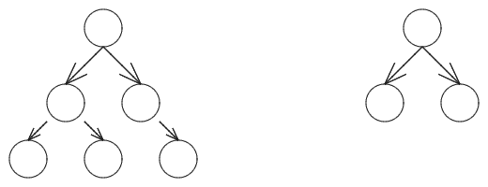
初步分析
1. 综合指标无意义：原因是各个域（即文件）的提交频率不同，平均值削平了实际情况。
2. dl和di值分两段上升，界限在5.17左右。该版本提交了大量的drivers/*的文件，这些文件都是断链，
采用平均值时，掩盖了整体情况。
3. 但是dl采取max dl之后，依然有次问题，猜测5.17可能对某些结构做了解耦处理，且处于依赖链的关键节点上，导致最大依赖链长度和平均依赖链长度都缩短了。
主链start_kernel
从链 例如virtio_blk

Slide 66
后续计划
1. 搞清楚5.17影响的原因
2. 扩大linux版本范围
3. 尝试其它Linux Arch
4. 不能直接平均，指标 = 指标1 * 权值 +指标2 * 权值 + …
权值根据Linux 历史提交的频率分析

Slide 67
4月3日报告

Slide 68
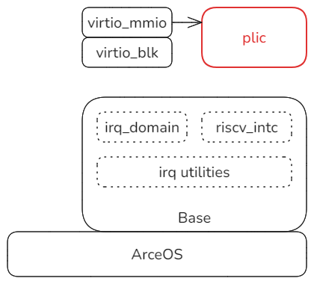
基于ArceOS Base初始化Plic和响应中断的试验
试验目标：
1. 基于设备树完成中断控制器和发中断设备的初始化
2. virtio_blk读完成后，发送的中断能够到达ArceOS的HAL的irq模块
3. ArceOS响应IRQ的过程中，能够向下逐级确定中断源是virtio_blk，调用其响应Handle
原始的Linux模块
基于ArceOS
扩展的运行环境

Slide 69
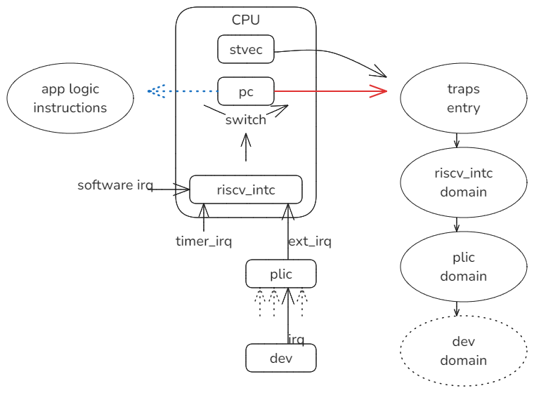
Plic的流程
运行阶段 - 有中断触发
1. 判断是中断
2. 判断是EXT外部中断
3. 判断设备源
Claim && Complete
4. 调用设备的中断响应函数 (virtioblk_done)
准备阶段
基于设备树完成各级设备的初始化
和中断线的连接

Slide 70
4月11日报告

Slide 71
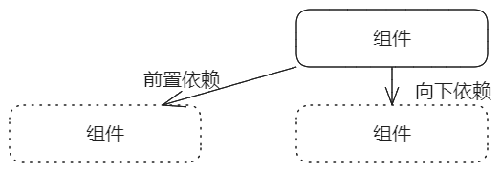
向下依赖和前置依赖
向下依赖：在结构和方法调用方面的依赖；
前置依赖：前置组件与本组件共享某个状态，
且本组件正常运行必须依赖前置组件对该状态的初始化。
分析的目的：组件的init必须考虑这两种依赖，确保这两种依赖的组件都已经初始化，
并已经预先准备好本组件启动的状态条件。

Slide 72

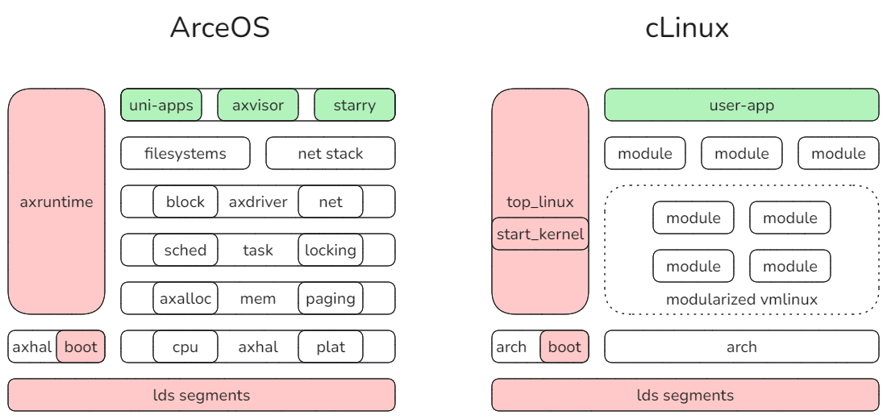
嫁接Linux组件到ArceOS

Slide 73
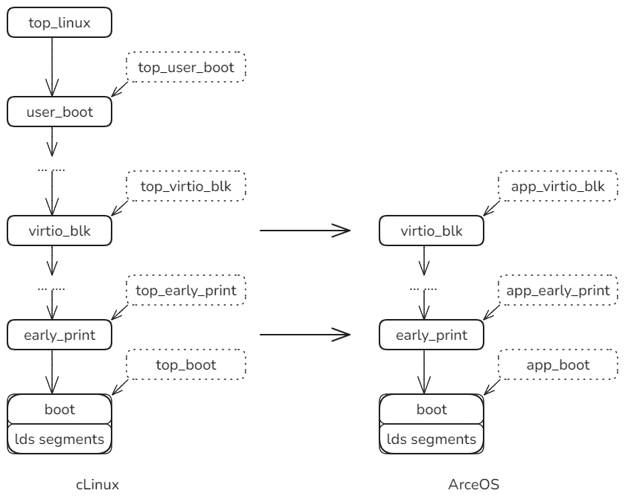
嫁接Linux组件到ArceOS的实现路径

Slide 74
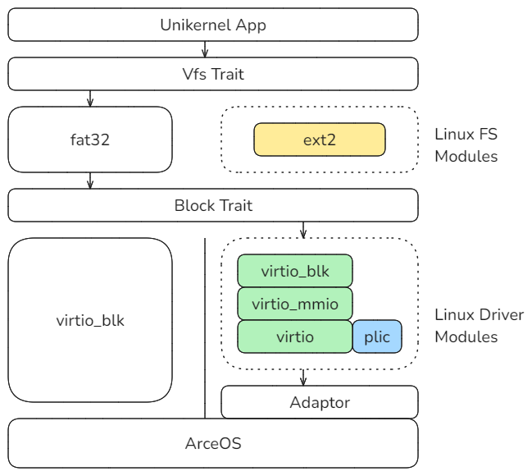
在ArceOS直接复用Linux Modules的实验进展
目前已经验证通过的路径：
UniApp -> Fat32 -> Linux VirtioBlk -> ArceOS Base
目前正在实验的路径：
UniApp -> Ext2 -> Linux VirtioBlk -> ArceOS Base

Slide 75

对内核复杂性指标的实验
问题：重点是搞清楚Linux 在v5.15和v5.17之间做了什么，
导致依赖链的平均长度明显变短了。
1. 把最大依赖链长度指标，替换为平均依赖链长度、最大的环数，平均环数
发现趋势没有变化，也就是说上面的几个指标项是等价的
2. 找了几个组件分析它们的最长依赖链在5.15和5.17之间的差异
几乎都是少了30~50个(一般是从240降到200左右)，但是差异的集合之间没有发现明显重合
后面的工作的想法：Linux在5.15和5.17之间肯定是做了某些事，导致依赖链的平均长度变短了。
发现这个关键因素可能是有意义的。
引入更直观的展示组件间依赖关系的工具，或者某种概率统计的工具

Slide 76
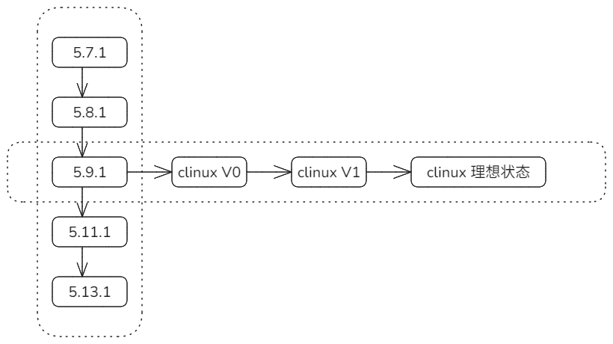
内核复杂性指标的意义
两重意义：
1. 下图的横向虚线框，度量从某Linux原始版本到“泛”模块化理想状态的cLinux之间的进度
2. 下图的纵向虚线框，作为更通用的指标来量化衡量各种内核的复杂度

Slide 77
4月18日报告
使用Linux原始Modules扩展ArceOS的驱动和文件系统支持范围：
可行性验证试验目的完成，并开始考虑给出一个可用的实际方案。

Slide 78
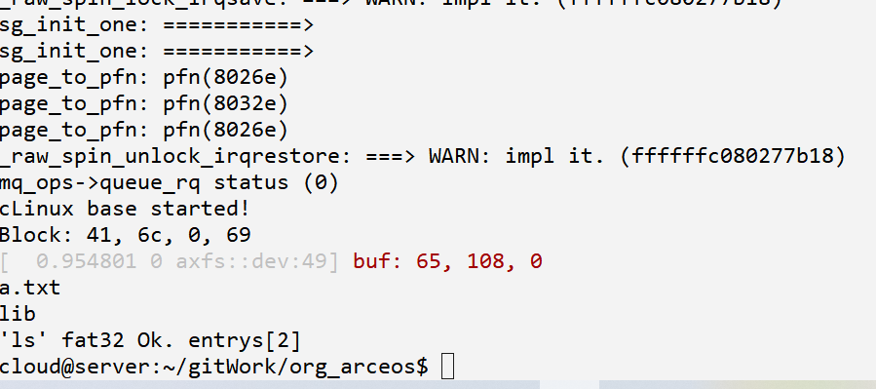

在ArceOS直接复用Linux Modules - 实验进展
遍历根目录下的文件
在mount ext2 fs完成之后
直接读root inode下面的entries成功
蓝线上周进展
红线本周进展

Slide 79

在ArceOS直接复用Linux Modules - 下步计划
从“可行”性验证到“可用”的方案。基于对目前试验的简单总结：
原始
Linux
模块
第2条路
组件化
框架
基础
通用
组件
第1条路
1. 计划：把框架层的组件作为对Linux Modules的支撑也引入进来，然后逐个替换为Rust组件。
2. 意义：引入框架后，能够支持的不只是上面三种驱动和文件系统，很有可能支持三类。

Slide 80
Plic的流程
运行阶段 - 有中断触发
1. 判断是中断
2. 判断是EXT外部中断
3. 判断设备源
Claim && Complete
4. 调用设备的中断响应函数 (virtioblk_done)
准备阶段
基于设备树完成各级设备的初始化
和中断线的连接
register handler
invoke handler

Slide 81

特定于Arch的实现与通用模型的分离

Slide 82
初始化中断层次关系
of_platform_populate
of_platform_bus_create
__irq_domain_alloc_irqs

Slide 83
4月25日报告
使用Linux原始Modules扩展ArceOS的驱动和文件系统支持范围：
给出一个可用的实现和方案

Slide 84

近期具体的工作计划
集中精力针对Linux virtio_blk module，大约2~3个月给出一个可靠的扩展ArceOS驱动的实现。

Slide 85

主要问题：Adaptor的实现层次问题
Linux Adaptor必须实现为一个ArceOS Module

Slide 86

主要问题：Adaptor在初始化阶段的位置
初始化Linux Modules
通过Features选择，纳入ArceOS设备管理

Slide 87


目前解决的主要问题：对依赖分类，只处理必要依赖
必要依赖：编译/运行所必须依赖的组件集合。
非必要依赖：通知、记录、调试等性质的组件集合。
直接引入组件
或者对等适配
Weak空实现
上层按需覆盖
XXX_ITF
保留
XXX_ITF
Weak空实现
Weak空实现
对于Linux virtio_blk模块，依赖的组件超过260，分类处理后，必须处理的组件可能不到三分之一。

Slide 88

当前工作的意义
1. Virtio_blk的大量基础组件对其它的驱动/文件系统也是基础，做扎实为之后作准备
2. 支持Linux原始Virtio_blk驱动之后，应该不仅是支持这一种块设备驱动，
应该是能够支持一批块设备驱动。

Slide 89
在ArceOS直接复用Linux Modules - 下步计划
从“可行”性验证到“可用”的方案。基于对目前试验的简单总结：
原始
Linux
模块
第2条路
组件化
框架
基础
通用
组件
第1条路
1. 计划：把框架层的组件作为对Linux Modules的支撑也引入进来，然后逐个替换为Rust组件。
2. 意义：引入框架后，能够支持的不只是上面三种驱动和文件系统，很有可能支持三类。

Slide 90
近期具体的工作计划
集中精力针对Linux virtio_blk module，大约2~3个月给出一个可靠的扩展ArceOS驱动的实现。

Slide 91
5月9日报告
目标：
ArceOS能够使用Linux的原始virtio_blk.ko驱动模块
首要问题：
减少virtio_blk所依赖的组件总数，降低工作量。
对应工作：
对组件间关系的调整：垂直 -> 扁平
降低依赖宽度和深度，降低各级组件迁移到ArceOS的工作量

Slide 92

两种组件依赖关系策略(思路变化 - 垂直为主到扁平为主)
之前倾向于“垂直”关系。
目前倾向于“扁平”关系。
优势：简单、层次化好；有利于逐级构建内核思路。
劣势：灵活性不够。
优势：灵活；有利于区分非必要依赖，降低工作量。
劣势：可能需要跨层次暴露底层组件的细节。

Slide 93

目前的工作进展
按照上页的思路，自底向上区分必要和非必要依赖，非必要依赖转weak dummy，
减少必须处理的组件总数。
预期目标，依赖组件总数可能能够从200+降低到50+。
下周计划：完成依赖简化的工作
本周进展：底层的基础组件处理完成。
内存管理方面memblock和paging完成，但是
page_alloc(buddy)和slub还需要继续简化依赖。
任务调用方面early_sched(单任务)完成，多任务相关组件继续简化依赖。

Slide 94

主要需要克服的问题
减少依赖组件的工作：除了区分非必要依赖，还要对部分大的组件进行分解。
page_alloc的核心功能buddy_system
但是它还是很多其它操作的门户。
对于virtio_blk，本身只需alloc_page/free_page等几个核心方法；但是目前page_alloc包含了过多的冗余功能，导致引入了太多没有必要的依赖。对page_alloc之类的需要分解。

Slide 95
5月16日报告
1. percpu for riscv: Linux实现原理和讨论(周睿)
2. ArceOS复用Linux原始模块的工作：
2.1 启用地址重映射之后，引入的Linux部分与ArceOS在LDS的原有定义有冲突，解决这些冲突。
2.2 Linux的mem_map没有实现，直接在struct page 与对应地址直接强转。目前看不实现不行，Linux有调用page成员的情况。还是必须实现。

Slide 96

关于percpu的机制(riscv)
riscv规范的要求和Linux的实现
Linux是第一种：暂存current task，从current->cpu_id，查找percpu[]，找到percpu base ArceOS用gp暂存percpu base，从percpu可以获得当前任务current。gp与relaxing冲突，
可以考虑sscratch。

Slide 97

引入mem_map
page_to_pfn之类从临时实现改为基于mem_map的实际实现
page结构
page页面

Slide 98
5月30日报告
ArceOS直接复用Linux 原始模块VirtIOBlk：
本周进展：
1. 修复了地址映射等一些问题
2. 在支持ReadBlock的基础上，实现了WriteBlock的功能
3. 连续读多块时，有读不到的情况，正在分析原因：估计还是需要把中断用起来。
下周计划：
1. 实现中断或者禁止virtioblk的中断
2. 实现测试用例进行覆盖测试

Slide 99

对设备驱动所处层次的认识
mq_ops基本不依赖调度和mutex
例外情况：

Slide 100

对设备驱动所处层次以及于其它系统级组件关系

Slide 101
6月6日报告
ArceOS直接复用Linux 原始模块VirtIOBlk：
本周进展：
1. 加入plic并启用virtio_blk中断，目前的机制是，对Block的读写需要等待并判断中断完成时设置的状态值。解决连续读有可能失败的问题。
2. 进行混合读写的测试，发现有两个问题：
1) Dirty块有时不落盘，估计是Flush的机制实现有缺陷。
2) 混合读写达到一定数量时，有的请求不触发中断，导致读写失败。估计也是刷新的问题。
下周计划：
1. 通过差分对比，定位和解决混合读写中发现的问题。

Slide 102

对VirtIOBlk的支持场景

Slide 103

实现层次
原始Linux文件
保持不变
接口保持不变
适配层
基于ArceOS实现接口

Slide 104
6月13日报告
ArceOS直接复用Linux 原始模块VirtIOBlk：
本周进展：
1. 连续混合读写失败的问题，已经解决。解决方法：在qemu打印日志，与Linux做差分对比。发现有两方面的原因：
1) 在Adaptor层实现有缺陷
2) ArceOS以前不支持外设中断，与中断相关的一些部分需要调整。目前是临时性的修改，将来考虑增加buffer。不只为当前功能。
2. 在riscv64的基础上，开始支持aarch64。
下周计划：
1. 完成面向aarch64的移植并测试通过。

Slide 105

目前是同步读写块设备（临时性）
目前的临时方案
未来扩展ArceOS的机制后的方案

Slide 106
从riscv64到aarch64的支持(主要是gic -> plic)
gic
原始
Linux文件
对等
Adaptor

Slide 108

工作目标
挑战：新型内核为了支持各种场景和应用需求，经常需要开发各类型的设备驱动和文件系统。
对内核开发者来说是很大的负担。
目标：通过一个通用的适配层库，直接引入Linux Kernel现有的设备驱动和文件系统，快速扩展新型内核对二者的支持范围。

Slide 109

可行性分析
Linux的模块化设计：核心vmlinux和各种modules被一个相对标准和稳定的接口层(由Linux Version前两级约束)，分离为相互独立的两部分，二者之间并不直接依赖。站在modules的角度上，它们只需要调用接口，不关心接口的实现者和具体实现方式。所以，只要我们能够实现兼容Linux某个版本的接口层，就可以不加改动的复用Linux的modules。
constraint by
Version [X.X.*]
接口层Interfaces构成(两类)：
1. 通用部分：锁、内存分配、打印输出等。驱动依赖较少，文件系统依赖范围较宽。
2. 专用部分：每种驱动或文件系统以注册回调方式注册一系列回调方法：
原型：register_XXX( XXX_OPS ops , …)
其中XXX_OPS包含一系列函数指针，注册后在适当的时机被内核框架调用。
工作起点：Linux VirtioBLK + Plic，基于riscv64体系结构，arceos-org main分支和Linux v5.9.1，

Slide 110
计划路线
目标场景
1. 基于riscv64引入Linux VirtioBLK，支持ArceOS FatFS
* 实际上同时完成了Plic中断控制器驱动的支持
2. 从riscv64向aarch64和x86_64移植
3. 支持引入Linux ExtFS/XFS等文件系统模块
4. 在qemu平台支持其它的块设备驱动模块
5. 在物理平台支持实际的块设备驱动模块
6. 提炼适配层库，可以被其它新型内核复用

Slide 111
实现层次和任务
原始的
Linux Modules
接口
适配层
任务：在Linux Modules和ArceOS之间建立桥梁 "适配层"
1) 分析和确定接口
2) 编写适配层，实现接口

Slide 112


实现步骤1 - 接口分析
Linux并未显式给出modules与vmlinux之间的接口规格，需要我们自己分析。
目标模块：virtio_blk，virtio+ring，virtio_mmio以及plic。
执行命令行：riscv64-linux-gnu-nm -u ./virtio_blk.o
总数 / 未处理
virtio_blk的分析结果 84 / 26
所有的undefined symbols构成了接口层的总和。
通过Linux 源码还原这些符号对应的函数和变量的原型定义。
理论上：只要完整正确的实现了分析得到的接口层
包含的函数和全局变量总和，那么接口之上的组件就可以正常的发挥功能。
virtio: 21 / 6
virtio_ring: 20 / 9
virtio_mmio: 29 / 5
plic: 30 / 5

Slide 113


实现步骤2 - 适配层对接口的"保底"实现
在适配层给接口层的所有函数提供一个默认实现，调用到就会Panic并提示位置。
作用：
1. 支撑上层服务涉及的函数不会漏掉
2. 无用的函数有dummy实现，不影响编译通过

Slide 114


实现步骤3 - 正确实现接口层的函数
适配层正确实现接口的挑战：驱动不能改，且处于框架的“中间位置”
1) 驱动的XXX_OPS作为私有变量被注册到框架中，只能通过框架的某些
上层层次来调用，所以其中的函数要给驱动传递正确的信息
2) 驱动会根据自己的流程在适当时机调用框架下层，被调用函数是分离的和
破碎的
1
2
办法：在Linux v5.9.1运行测试用例，跟踪和分析驱动和框架的流程，掌握数据结构信息的流转，确保在适配层正确但是简化的实现。

Slide 115


具体问题和发现 - VirtIOBlk的功能构成
Linux VirtioBLK本身功能包括两个部分：
1) 核心功能：块设备的读写
2) 裸块设备文件功能：对ArceOS无用
对于功能2及其依赖的接口函数，可以不实现
未来可以考虑分割virtio_blk为两个独立组件:

Slide 116


具体问题和发现 - 自旋锁的实现
1. 自旋锁在两个域中相互独立，不冲突。因此
为简单采用了不同的实现。
2. 通用为简单，禁用了Linux适配层自旋锁的
抢占功能。不影响正确性，至多一定程度上
影响公平性。

Slide 117


具体问题和发现 - 内存分配的实现
原始的 Linux Modules
接口
适配层C实现
适配层Rust实现

Slide 118
6月20日报告
ArceOS直接复用Linux 原始模块VirtIOBlk：
本周进展：
1. 向aarch64移植工作，主要是支持gic v2方面，复杂性比预计的要大，耗费两天时间后暂停。优先支持ext4文件系统。
2. 在之前ext2实验基础上支持ext4，主要工作是支持jbd2(journal block dev)，目前看难度不大，预计下周能够运行起来。
下周计划：
1. 能够支持ext4文件系统。(高)
2. 完成aarch64移植工作。(低)

Slide 119
6月27日报告
ArceOS直接复用Linux 原始模块VirtIOBlk：
本周进展：
1. 通过LKL论文，学习相关工作的原理。
2. 在ext2基础上扩展了适配层，主要增加Buffer层异步处理机制，内核线程和Wait/Notify机制。目前可以初步支持针对ext4，包括mount和基本的读操作。当前问题：Writeback回写有问题，涉及inode本身回写和Journal回写机制的实现需要继续调试完善。
下周计划：
1. 修复回写方面的问题，能够完整支持ext4文件系统。

Slide 120

相关参考工作
与LKL对比：
1. 受实现机制限制，
LKL只能复用Linux文件系统和网络协议栈，
而本方案还包括Linux现有的各种驱动
2. LKL需要完整的启动Linux，然后再使用其中的部分服务，
本方案经由适配层直接引入目标驱动、文件系统等
其它方案大多是利用虚拟化：
包括UserMode Linux (NOT UML)
CoLinux等

Slide 121

当前进展
正在实现对Linux ext4的支持，目前主要是Writeback回写机制支持。
此外需要把linux ext2/ext4适配到ArceOS axfs Trait。

Slide 122
7月4日报告
ArceOS直接复用Linux 原始模块VirtIOBlk：
本周进展：
1. 初步支持ext4核心功能：包括从目录的lookup下级inode，文件的页缓冲层支持，读文件和写文件（覆写）。当前问题：追加写时，journal有异常。
下周计划：
1. 解决追加写的问题。
2. 适配到ArceOS文件接口axfs。

Slide 123

进展
上周情况：绿色部分
在Ext2的基础上，支持了Ext4与下层块设备层的通信，对上层支持inode_ops。支持程度：目录的lookup和读文件正常，回写文件问题很多，原因是数据操作与Journal(jbd2)的协调比较复杂。
本周情况：蓝色部分
向下层支持了bio这一层，可以绕过块操作直接页操作；
向上支持了Ext4的aspace_ops和file_ops(即VFS)。
通过VFS，可以支持写文件(覆写)。
下周工作：
1. 修复追加写的问题
2. 实现VFS的其它操作

Slide 124
7月11日报告
ArceOS直接复用Linux 原始模块VirtIOBlk：
本周进展：
1. 支持Ext4的写文件功能，journal日志可以在文件系统异常时恢复到最近的一个同步点。
2. 为了支持Journal功能，扩展了ArceOS对适配层的支持，主要包括任务与Linux线程协作，Wait和Wakeup等。
下周计划：
1. 验证适配层对高版本Linux原始模块的支持，即仅需要少量改动即可跨版本支持Linux Modules(FS&&Drivers)。
2. 增加测试用例，对适配层加强测试。

Slide 125

进展和下步计划
5.9.1 -> 6.XX
通过验证接口的稳定性，
说明适配层工作具有通用性
基本明确，比较简单
需要根据Linux Moudles的要求来扩展LDS

Slide 126
7月18日报告
本周进展：
1. 验证在一个版本内部，Linux Modules之间兼容，即是否可以直接替换升级。
5.9.1 -> 5.9.16: 理论上接口兼容；实验结果是替换后可编译通过，可以运行，所以证明上层接口兼容。
（注：5.9.16的Ext4只是额外增加了对iomap_swapfile_activate的调用）
2. 验证跨越版本的Linux Modules之间兼容性，即是否可以直接替换升级
5.9.1 -> 6.12.39(recent lts): 调用流程和方式基本一致，但是上层接口的形式
变化很大。结论是上层接口不兼容，但是机制有很强的延续性。
下周计划：
1. 把适配层升级到兼容Linux 6.12.X，策略是随着Linux LTS升级。
2. 完善PerCPU和Preempt的兼容机制。

Slide 127

适配机制
Linux Modules运行在Linux世界中，保持不变；要求适配层完成关键基础设施的转换和协调。
read_iter
read_folio
va_pa_offset
kernel_mapping
rbtree/radix-tree
maple_tree

Slide 128
7月25日报告
本周进展：
对Linux Modules的支持从5.9.1 -> 6.12(recent lts) :
1) 适配层中：内存分配、分页、中断、调度和等待队列等都调整完成。
2) VirtBlk块设备的调整基本完成。
下周计划：
1. 支持6.12的Ext4。
2. 完善对PerCPU和Preempt的兼容机制。

Slide 129
8月1日报告
本周进展：
对Linux适配层已经从5.9升级到6.12。升级后发现Journal回写出了点问题，正在分析定位，预计还要一两天。
下周计划：
完成阶段总结。

Slide 130
8月8日报告
本周进展：
1) 发现并修复了栈溢出等问题。
2) 通过支持WorkQueue，解决了自旋锁死锁的问题。
3) 把Linux Ext4的接口适配到ArceOS 的axfs，测试转移到ArceOS Apps层。目前可以支持遍历目录，创建目录和文件，读写文件（带Journal）
下周计划：
1. 完成阶段总结。
2. 引入测试工具完善针对ext4(journal)测试。

Slide 131
当前进展 - 在ArceOS的App层对Linux Ext4进行测试
examples/fstest
modules(axfs/axdriver/…)
为保持兼容性，严格保持不变
最小实现 最大实现
保证原有机制不被破坏
适当进行扩展

Slide 132

工作过程
工作目标：以最小的代价引入Linux Modules来扩展ArceOS能力，且保持兼容性
初期设想：最简适配层Adaptor，尽量绕过并发机制(异步改同步)
主要挑战：各种内存访问异常问题和并发问题
策略转变：从最简Adaptor的实现策略 -> 尽量完整的引入Linux Modules依赖的模块和机制

Slide 133

WorkQueue - 从简化的同步恢复到原始的异步机制
简化后暴露的问题：
1. 自旋锁嵌套死锁
2. 原本希望简化，实际发现需要做的调整越来越多
简化的同步机制
Linux原始的异步机制

Slide 134

对Current Task的协调
current (based on TP)
切换task时切换tp
current (based on percpu var)
借用tls，切换task时切换tp

